Slide 1
2024 Yılı Performans Değerlendirmesi
BİLİŞİM TEKNOLOJİLERİ MYO

Slide 2
GENEL BİLGİLER
 |  | 2024
İNSAN KAYNAKLARI | Profesör Sayısı | 0
 | Doçent Sayısı | 2
 | Dr. Öğr. Üyesi Sayısı | 2
 | Araştırma Görevlisi Sayısı | 0
 | Öğretim Görevlisi Sayısı | 20
 | İdari Personel Sayısı | 5
ÖĞRENCİ SAYILARI FİZİKİ KAPASİTE | Öğrenci Sayısı | 1315
 | Yabancı Uyruklu Öğrenci Sayısı | 38
 | Derslik Sayısı / Prizli Sınıf | 8/4
 | Laboratuvar Sayısı | 5
KURUL VE KOMİSYONLAR | Kurul ve Komisyon Sayısı | 16

Slide 3
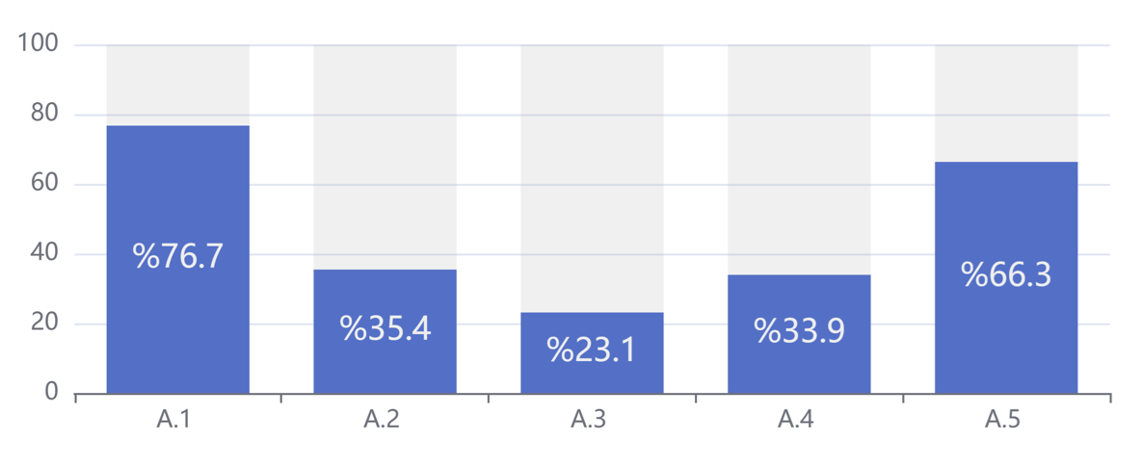
2024 YILI STRATEJİ BAZLI PERFORMANS GRAFİĞİ
Notes:
Amaç
A.1 - Eğitim - Öğretim (Eğitim - Öğretim süreçlerinde etkin, verimli ve sürdürülebilir başarı sağlamak.)
A.2 - ARGE (Bölgesel, ulusal ve uluslararası ihtiyaçlar doğrultusunda araştırmalar yapıp, teknoloji geliştirerek nitelikli ve ticarileşebilir Ar-Ge çalışmaları yapmak.)
A.3 - Uygulama ve Topluma Hizmet (Topluma değer katan ve değer üreten toplumsal sorunların çözüm merkezi olmak.)
A.4 - İdari ve Destek (İdari destek süreçlerinin etkinliğini ve verimliliğini arttırmak)
A.5 - Yönetsel (Katılımcı, şeffaf ve değişime açık bir yönetim anlayışıyla kurumsal kültürü geliştirmek.)

Slide 4
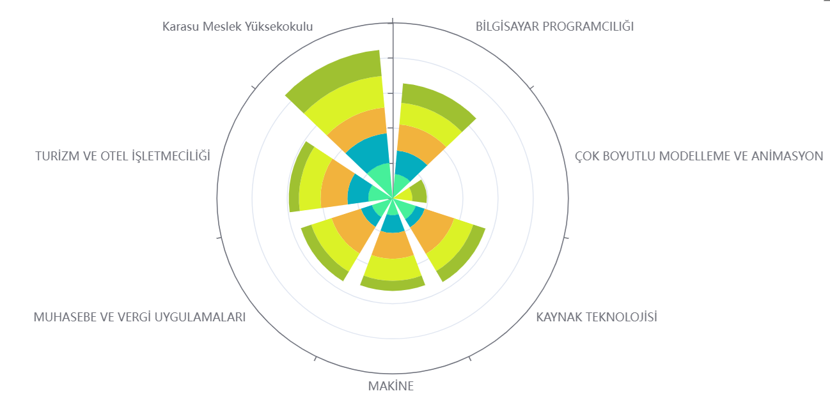
PROGRAM BAZLI PERFORMANS GRAFİĞİ
2020
2021
2022
2023
2024
Notes:
KMYO: 2024 (%74.41), 2023 (%90.03), 2022 (%73.74), 2021 (%84.77), 2020 (101,39)
Bil Prog: 2024 (% 56.00), 2023 (%61.37), 2022 (%74.86), 2021 (% 67.38), 2020 (% 69.38)
Çok Boyutlu 2024 (% 41.53), 2023 (% 55.92)

Slide 5
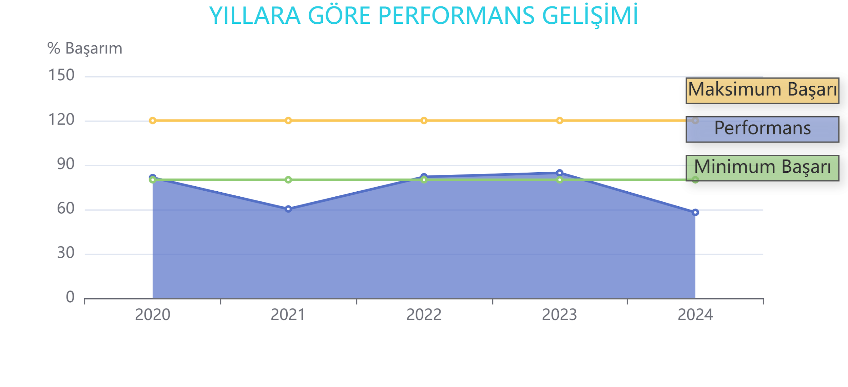
YILLARA GÖRE BAŞARIM GRAFİĞİ
Notes:
2020 (% 81.45), 2021 (% 60.27), 2022 (% 81.99), 2023 (% 84.65), 2024 (% 57.95)

Slide 6
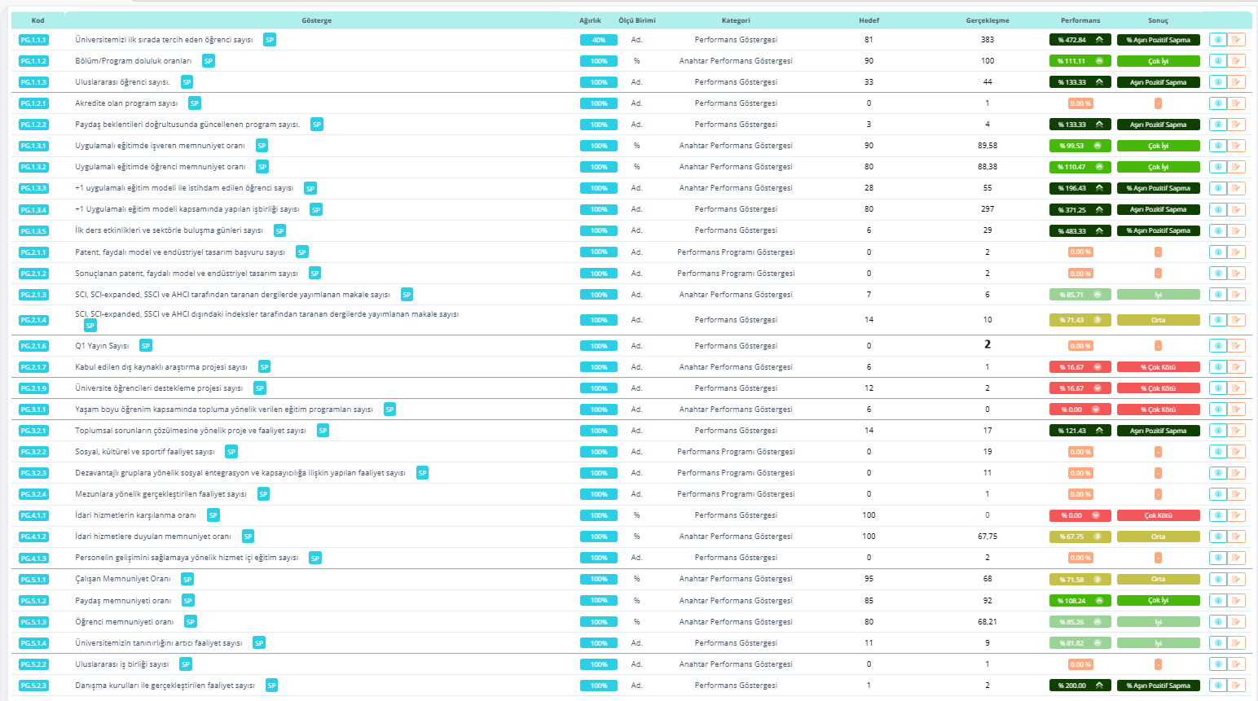
ANA BİRİM ÖZETİ

Slide 7
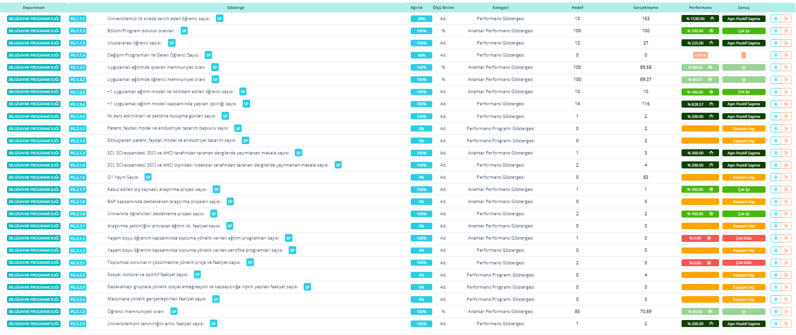
ALT BİRİM ÖZETİ (BİLGİSAYAR PROGRAMCILIĞI)

Slide 8
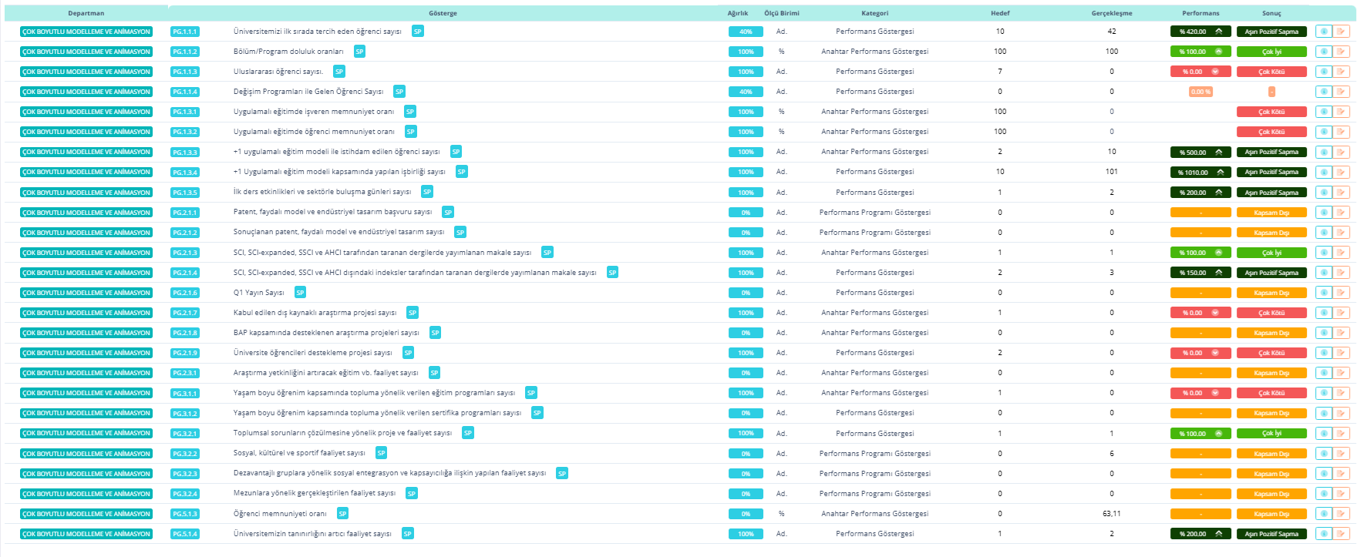
ALT BİRİM ÖZETİ (ÇOK BOYUTLU MODELLEME VE ANİMASYON)

Slide 9
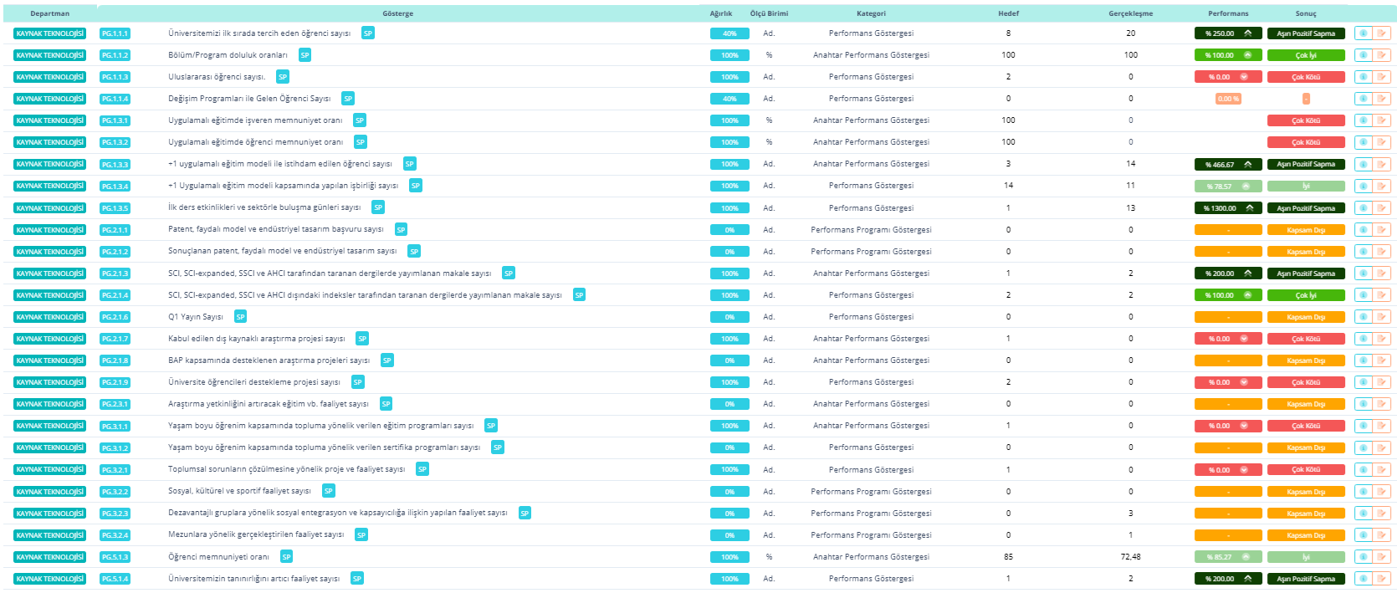
ALT BİRİM ÖZETİ (KAYNAK TEKNOLOJİSİ)

Slide 10
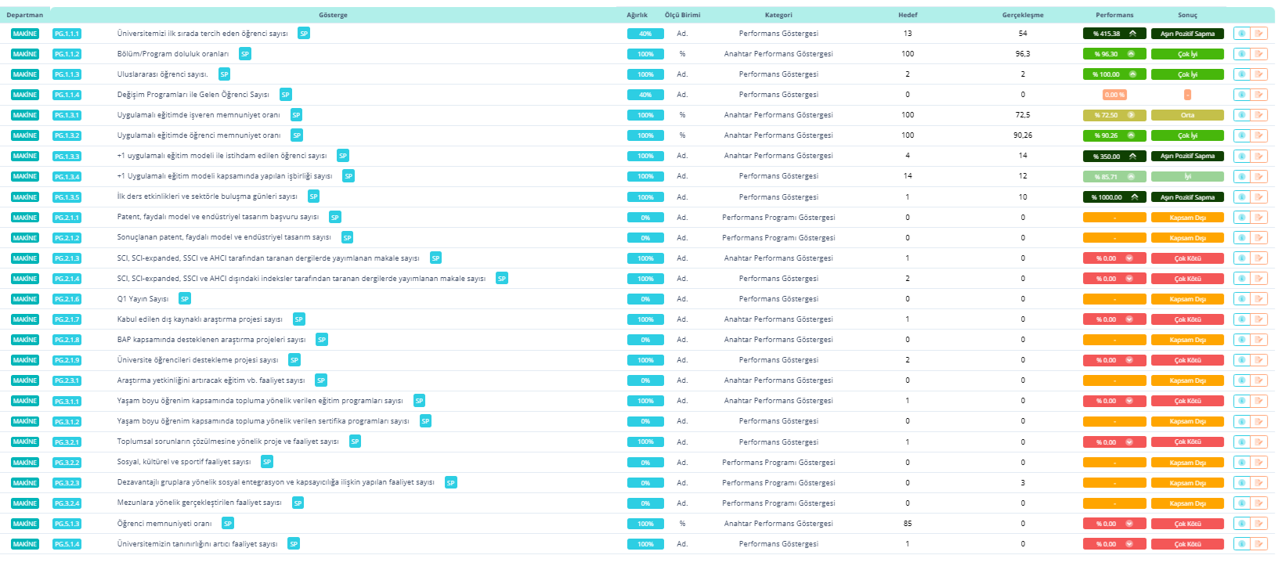
ALT BİRİM ÖZETİ (MAKİNE)

Slide 11
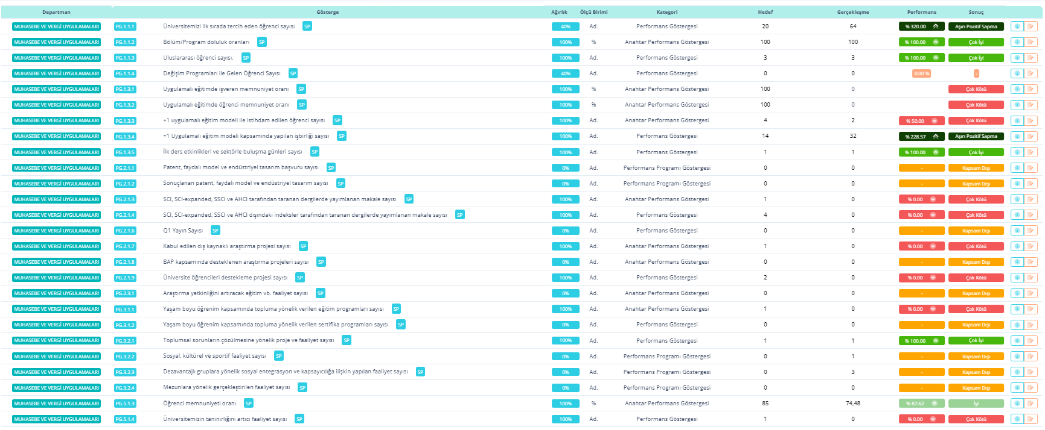
ALT BİRİM ÖZETİ (MUHASEBE VE VERGİ UYGULAMALARI)

Slide 12
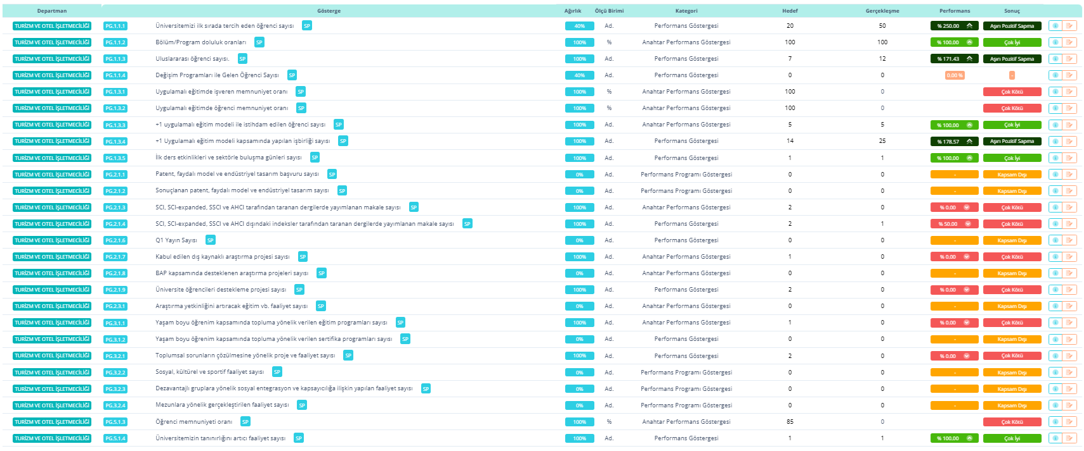
ALT BİRİM ÖZETİ (TURİZM VE OTEL İŞLETMECİLİĞİ)

Slide 13
STRATEJİK AMAÇ 1
Eğitim-öğretim süreçlerinde etkin, verimli ve sürdürülebilir başarı sağlamak
Hedef 1.1: Ön lisans, lisans ve lisansüstü eğitimde tercih edilen bir üniversite olmak
PERFORMANS GÖSTERGELERİ | KATEGORİ | 2024
 |  | HEDEF | GERÇEKLEŞEN | YÜZDE | BAŞARI DURUMU
PG 1 - Üniversitemizi İlk Sırada Tercih Eden Öğrenci Sayısı | PG | 81 | 29 | 35.81 | Düşük Sapma
PG 2 - Bölüm/Program Doluluk Oranları | TPG | 90 | 100 | 111.11 | Çok İyi
PG 3 - Uluslararası Öğrenci Sayısı | PG | 33 | 38 | 115.15 | Aşırı Pozitif Sapma
PG 4 - Değişim Programları ile Gelen Öğrenci Sayısı | PG | - | 0 | 0

Slide 14
STRATEJİK AMAÇ 1
Eğitim-öğretim süreçlerinde etkin, verimli ve sürdürülebilir başarı sağlamak
Hedef 1.2: Programları ulusal ve uluslararası yeterlilikler çerçevesinde ve paydaş beklentilerini dikkate alarak güncellemek
PERFORMANS GÖSTERGELERİ | KATEGORİ | 2024
 |  | HEDEF | GERÇEKLEŞEN | YÜZDE | BAŞARI DURUMU
PG 1 - Akredite Olan Program Sayısı | PG | 0 | 1 | 0
PG 2 - Paydaş Beklentileri Doğrultusunda Güncellenen Program Sayısı | PG | 3 | 4 | 133.33 | Aşırı Pozitif Sapma

Slide 15
STRATEJİK AMAÇ 1
Eğitim-öğretim süreçlerinde etkin, verimli ve sürdürülebilir başarı sağlamak
Hedef 1.3: Bilgiyi beceri ile bütünleştiren bir üniversite olarak sektörün ihtiyaçları doğrultusunda +1 Uygulamalı Eğitim Modelini sürekli iyileştirmek
PERFORMANS GÖSTERGELERİ | KATEGORİ | 2024
 |  | HEDEF | GERÇEKLEŞEN | YÜZDE | BAŞARI DURUMU
PG 1 - Uygulamalı Eğitimde İşveren Memnuniyet Oranı | TPG | 90 | 89,58 | 99.53 | Çok İyi
PG 2 - Uygulamalı Eğitimde Öğrenci Memnuniyet Oranı | TPG | 80 | 88,38 | 110.47 | Çok İyi
PG 3 - +1 Uygulamalı Eğitim Modeli ile İstihdam Edilen Öğrenci Sayısı | TPG | 28 | 55 | 196.43 | Aşırı Pozitif Sapma
PG 4 - +1 Uygulamalı Eğitim Modeli Kapsamında Yapılan İşbirliği Sayısı | PG | 80 | 297 | 371.25 | Aşırı Pozitif Sapma
PG 5 – İlk Ders Etkinlikleri ve Sektörle Buluşma Günleri Sayısı | PG | 6 | 19 | 316.66 | Aşırı Pozitif Sapma

Slide 16
STRATEJİK AMAÇ 2
Bölgesel, ulusal ve uluslararası ihtiyaçlar doğrultusunda araştırmalar yapıp, teknoloji geliştirerek nitelikli ve ticarileşebilir Ar-Ge çalışmaları yapmak
Hedef 2.1: Paydaş ihtiyaçlarını dikkate alarak Ar-Ge çalışmalarını arttırmak
PERFORMANS GÖSTERGELERİ | KATEGORİ | 2024
 |  | HEDEF | GERÇEKLEŞEN | YÜZDE | BAŞARI DURUMU
PG 1 - Patent, Faydalı Model ve Endüstriyel Tasarım Başvuru Sayısı | PG | 0 | 2 | 0
PG 2 - Sonuçlanan Patent, Faydalı Model ve Endüstriyel Tasarım Sayısı | PG | 0 | 2 | 0
PG 3 - SCI, SCI-Expanded, SSCI ve AHCI tarafından taranan dergilerde yayımlanan makale sayısı | TPG | 7 | 6 | 85.71 | İyi
PG 4 - SCI, SCI-expanded, SSCI ve AHCI dışındaki indeksler tarafından taranan dergilerde yayımlanan makale sayısı | PG | 14 | 10 | 71.43 | Orta
PG 5 - Ar-Ge Kapsamında Paydaşlarla Yapılan İşbirliği Sayısı | TPG | - | - | - | -

Slide 17
STRATEJİK AMAÇ 2 (Devam)
Bölgesel, ulusal ve uluslararası ihtiyaçlar doğrultusunda araştırmalar yapıp, teknoloji geliştirerek nitelikli ve ticarileşebilir Ar-Ge çalışmaları yapmak
Hedef 2.1: Paydaş ihtiyaçlarını dikkate alarak Ar-Ge çalışmalarını arttırmak
PERFORMANS GÖSTERGELERİ | KATEGORİ | 2024
 |  | HEDEF | GERÇEKLEŞEN | YÜZDE | BAŞARI DURUMU
PG 6 - Q1 Yayın Sayısı | PG | 0 | 2 | 0 | -
PG 7 - Kabul edilen dış kaynaklı araştırma projesi sayısı | TPG | 6 | 1 | 16.67 | Çok Kötü
PG 8 - BAP kapsamında desteklenen araştırma projeleri sayısı | TPG | - | 0 | - | -
PG 9 - Üniversite öğrencileri destekleme projesi sayısı | PG | 12 | 2 | 16.67 | Çok Kötü

Slide 18
STRATEJİK AMAÇ 2
Bölgesel, ulusal ve uluslararası ihtiyaçlar doğrultusunda araştırmalar yapıp, teknoloji geliştirerek nitelikli ve ticarileşebilir Ar-Ge çalışmaları yapmak
Hedef 2.2: Ar-Ge çalışmalarına yönelik üniversite laboratuvar alt yapısını kurmak ve güçlendirmek
PERFORMANS GÖSTERGELERİ | KATEGORİ | 2024
 |  | HEDEF | GERÇEKLEŞEN | YÜZDE | BAŞARI DURUMU
PG 1 - Akredite Olan Laboratuvar Sayısı | PG | 0 | 0 | - | -
PG 2 - Akredite Olan Laboratuvarlarda Paydaşlara Sunulan Hizmet Sayısı | PG | 0 | 0 | - | -

Slide 19
STRATEJİK AMAÇ 3
Topluma değer katan ve değer üreten toplumsal sorunların çözüm merkezi olmak
Hedef 3.1: Kurumsal olarak düzenlenen Yaşam Boyu Öğrenim faaliyetlerini ve toplumsal faaliyet sayısını arttırmak
PERFORMANS GÖSTERGELERİ | KATEGORİ | 2024
 |  | HEDEF | GERÇEKLEŞEN | YÜZDE | BAŞARI DURUMU
PG 1 - Yaşam Boyu Öğrenim Kapsamında Topluma Yönelik Verilen Eğitim Programları Sayısı | TPG | 6 | 0 | 0 | Çok Kötü
PG 2 - Yaşam Boyu Öğrenim Kapsamında Topluma Yönelik Verilen Sertifika Programları Sayısı | PG | - | - | - | -
Topluma değer katan ve değer üreten toplumsal sorunların çözüm merkezi olmak
Hedef 3.1: Kurumsal olarak düzenlenen Yaşam Boyu Öğrenim faaliyetlerini ve toplumsal faaliyet sayısını arttırmak
PERFORMANS GÖSTERGELERİ | 2021 |  |  | 2022
 | HEDEF | GERÇEKLEŞEN | GERÇEKLEŞME ORANI | HEDEF
PG 1 - Yaşam Boyu Öğrenim Kapsamında Topluma Yönelik Verilen Eğitim ve Sertifika Programları Sayısı

Slide 20
STRATEJİK AMAÇ 3
Topluma değer katan ve değer üreten toplumsal sorunların çözüm merkezi olmak
Hedef 3.2: Toplumsal fayda temelli etkinlik ve projeler geliştirmek
PERFORMANS GÖSTERGELERİ | KATEGORİ | 2024
 |  | HEDEF | GERÇEKLEŞEN | YÜZDE | BAŞARI DURUMU
PG 1 - Toplumsal Sorunların Çözülmesine Yönelik Proje ve Faaliyet Sayısı (Sosyal sorumluluk projeleri, STK’lar ile yapılan projeler, konferans, seminer, panel, sergi, defile, gösteri vb. faaliyet sayısı) | PG | 14 | 17 | 121.43 | Aşırı Pozitif Sapma
PG 2 - Sosyal, kültürel ve sportif faaliyet sayısı | PG | 0 | 19 | 0 | -
PG 3 - Dezavantajlı gruplara yönelik sosyal entegrasyon ve kapsayıcılığa ilişkin yapılan faaliyet sayısı | PG | 0 | 11 | 0 | -
PG 4 - Mezunlara yönelik gerçekleştirilen faaliyet sayısı | PG | 0 | 1 | 0 | -

Slide 21
STRATEJİK AMAÇ 4
İdari destek süreçlerinin etkinliğini ve verimliliğini arttırmak
Hedef 4.1: İdari destek süreçlerinde operasyonel çevikliği arttırarak hizmet kalitesini sürekli iyileştirmek
PERFORMANS GÖSTERGELERİ | KATEGORİ | 2024
 |  | HEDEF | GERÇEKLEŞEN | YÜZDE | BAŞARI DURUMU
PG 1 - İdari Hizmetlerin Karşılanma Oranı | PG | 100 | 0 | 0 | Çok Kötü
PG 2 - İdari Hizmetlere Duyulan Memnuniyet Oranı | TPG | 100 | 67,75 | 67.75 | Orta
PG 3 - Personelin gelişimini sağlamaya yönelik hizmet içi eğitim sayısı | PG | 0 | 2 | 0 | -
PG 4 - İdari destek süreçlerine yönelik iyileştirme sayısı | PG | - | - | - | -

Slide 22
STRATEJİK AMAÇ 4
İdari destek süreçlerinin etkinliğini ve verimliliğini arttırmak
Hedef 4.2: Fiziksel ve teknolojik altyapıyı güçlendirmek ve sürekli iyileştirmek
PERFORMANS GÖSTERGELERİ | KATEGORİ | 2024
 |  | HEDEF | GERÇEKLEŞEN | YÜZDE | BAŞARI DURUMU
PG 1 - Fiziksel ve Teknolojik Altyapısı Tamamlanan Projelerin Sayısı | PG

Slide 23
STRATEJİK AMAÇ 5
Katılımcı, şeffaf ve değişime açık bir yönetim anlayışıyla kurumsal kültürü geliştirmek
Hedef 5.1: Kurumsal amaç ve hedeflerin gerçekleşmesi için marka imajını güçlendirmek ve bilinirliği arttırmak
PERFORMANS GÖSTERGELERİ | KATEGORİ | 2024
 |  | HEDEF | GERÇEKLEŞEN | YÜZDE | BAŞARI DURUMU
PG 1 - Çalışan Memnuniyet Oranı | TPG | 95 | 68 | 71.58 | Orta
PG 2 - Paydaş Memnuniyeti Oranı | TPG | 85 | 92 | 108.24 | Çok İyi
PG 3 - Öğrenci Memnuniyeti Oranı | TPG | 80 | 68,21 | 85.26 | İyi
PG 4 - Üniversitemizin tanınırlığını artıcı faaliyet sayısı (İstişare toplantıları, yönetsel düzeyde medyada yer alınan programlar vb.) | PG | 11 | 9 | 81.82 | İyi

Slide 24
STRATEJİK AMAÇ 5
Katılımcı, şeffaf ve değişime açık bir yönetim anlayışıyla kurumsal kültürü geliştirmek
Hedef 5.1: Kurumsal amaç ve hedeflerin gerçekleşmesi için marka imajını güçlendirmek ve bilinirliği arttırmak
PERFORMANS GÖSTERGELERİ | KATEGORİ | 2024
 |  | HEDEF | GERÇEKLEŞEN | YÜZDE | BAŞARI DURUMU
PG 1 - Ulusal İşbirliği Sayısı | TPG | - | - | - | -
PG 2 - Uluslararası İş Birliği Sayısı | TPG | 0 | 1 | 0 | -
PG 3 - Danışma kurulları ile gerçekleştirilen faaliyet sayısı | PG | 1 | 2 | 200 | Aşırı Pozitif Sapma

Slide 25
SONUÇ VE ÖNERİLER
En Yüksek Hedef | Başarının Kaynağı/Sebebi
90 (PG 2 - Bölüm/Program Doluluk Oranları)
12 (PG 9 - Üniversite öğrencileri destekleme projesi sayısı)
14 (PG 1 - Toplumsal Sorunların Çözülmesine Yönelik Proje ve Faaliyet Sayısı (Sosyal sorumluluk projeleri, STK’lar ile yapılan projeler, konferans, seminer, panel, sergi, defile, gösteri vb. faaliyet sayısı))
100 (PG 2 - İdari Hizmetlere Duyulan Memnuniyet Oranı)
95 (PG 1 - Çalışan Memnuniyet Oranı)

Slide 26
SONUÇ VE ÖNERİLER
En Düşük Hedef | Planlanan İyileştirmenin Açıklaması
0 (PG 1 - Akredite Olan Program Sayısı)
0 (PG 6 - Q1 Yayın Sayısı )
0 (PG 2 - Sosyal, kültürel ve sportif faaliyet sayısı )
0 (PG 3 - Personelin gelişimini sağlamaya yönelik hizmet içi eğitim sayısı )
0 (PG 2 - Uluslararası İş Birliği Sayısı)

Slide 27
FAALİYETLER

Slide 28
GERÇEKLEŞTİRİLEN FAALİYETLER
Notes:
Danışma Kurulu Toplantısı, Diğer, İlk Ders Etkinlikleri, Panel, Sektörle Buluşma, Sosyal Sorumluluk Projesi, Söyleşi, Teknik Gezi, Yarışma
Eğitim ve Öğretim, İdari ve Destek, Genel İşbirlikler, Uygulama ve Topluma Hizmet, Yönetsel
En fazla sırasıyla söyleşi (%21.25), Yarışma (% 17.50), Sektörle Buluşma (%16.25) şeklindedir.
En az sırasıyla danışma kurulu toplantısı (% 2.5) panel (% 7.5) ve ilk ders etkinlikleri (% 7.5) şeklindedir.

Slide 29
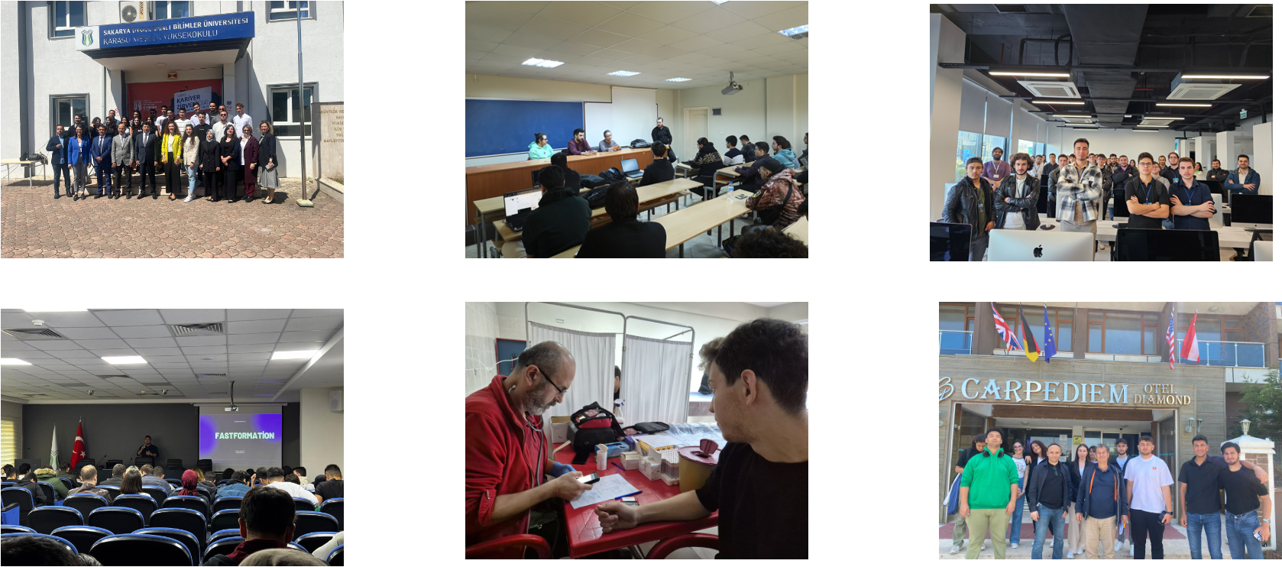
ÖRNEK FAALİYET GÖRSELLERİ

Slide 30
DANIŞMA KURULU
AD-SOYAD | KURUM
Dr. Öğr. Üyesi Gökhan ATALI | Bilişim Teknolojileri MYO Müdürü
Öğr. Gör. Ahmet Selim ÖVER | Bilişim Teknolojileri MYO Müdür. Yrd.
Öğr. Gör. Gözde SOFUOĞLU BİLMEZ | Bilişim Teknolojileri MYO Müdür. Yrd.
Fahrettin DEMİRCİ | Bilişim Teknolojileri MYO Sekreteri
Zeliha KARADAYI | SMMM
Temel GÜNDOĞDU | SMMM
Ali KAYA | Kuzey Bilgisayar
Güneş KÖSE | Turizm-Eğitim
Hamit BEKTAŞ | TEKDEM
Gani ERDOĞAN | Gazi Metal Aş.
Furkan ATAR | Karasu Liman
Fatih KÖSE | Karasu Liman
Suat KÖSEOĞLU | Köseoğlu Gıda Aş. (Dernek Başkanı)
Hüseyin YAVUZYİĞİT | Vizyon Resort Hotel
Hasan EKŞİOĞLU | Ekşioğlu Otel

Slide 31
PAYDAŞ KATILIMI (Danışma Kurulu ve Stratejik İşbirlikleri)
Yapılan Faaliyet ve Stratejik İşbirlikler | Adet
MEDEK Kapsamında Görüş Toplantısı | 1

Slide 32
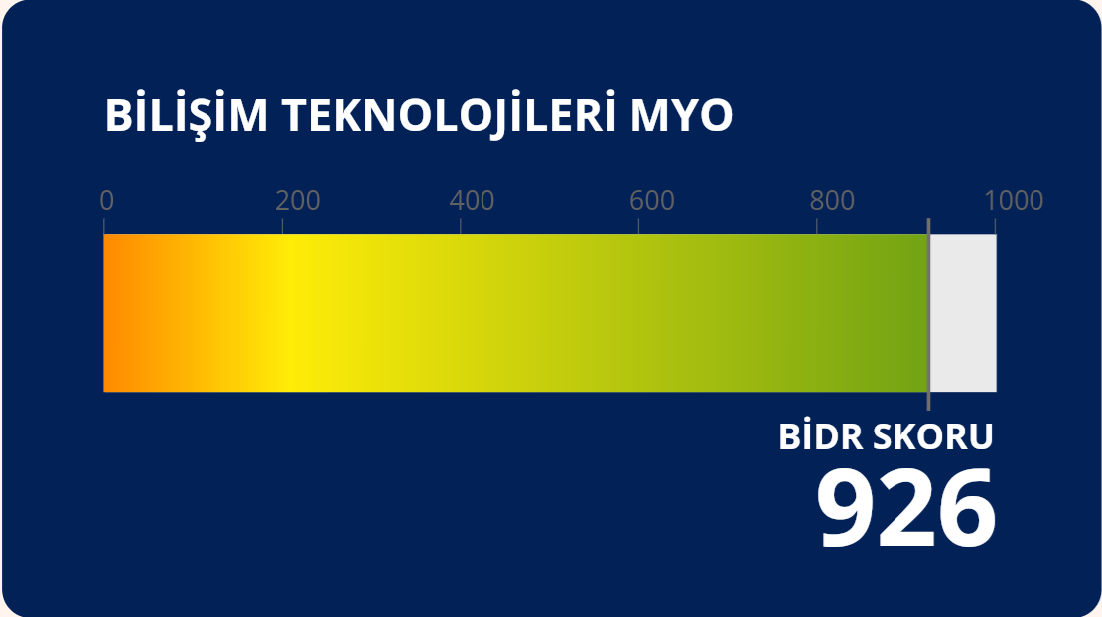
BİRİM İÇ DEĞERLENDİRME PERFORMANSI

Slide 33
BİRİM İÇ DEĞERLENDİRME PERFORMANSI
Liderlik, Yönetişim, Kalite Güçlü Yönler;
Kurumsal dönüşümü planlayan, önemseyen liderlik anlayışının olması,
Çalışanların aidiyet duygusu ve memnuniyet düzeyinin yüksek olması,
Akademik yetkinliği artırıcı faaliyetlerin var olması ve İdari personel için hizmet içi eğitim sağlanması,
Kurumda uygulamaların stratejik amaç ve hedefler doğrultusunda yürütülmesi,
Stratejik Plan performans göstergelerinin izlenerek iyileştirmeler yapılması,
Birimde kalite, kalite elçilerinin belirlenmiş olması ve kalite kültürünün yayılımı,
Paydaş katılımı ile olgunlaşan +1 Eğitim Modelinin tüm birimlerde uygulanması,
Notes:
Kurum İçi Değerlendirme raporunda sunulan bilgiler ve kanıtlar doğrultusunda Bilişim Teknolojileri MYO olarak, birim içerisinde mevcut akademik ve idari personelin yürütülen tüm süreçler içerisinde ekip çalışmasına yatkın olmaları, süreçleri yakından takip ederek değişime ve ihtiyaçlara ayak uydurmaları kurum içerisinde birliktelik anlayışının benimsenmiş olması neticesinde komisyonlar aracılığıyla programlar aksamadan yürütülebilmektedir. Kuruluşundan bu yana başlayan öz değerlendirmeler ve kalite güvence yapısının oluşumu ile başlayan süreçte kurum içi değerlendirme çalışmalarından yola çıkarak gelişmeye açık yönlerimiz iyileştirilmeye ve geliştirilmeye devam etmektedir. Güçlü yönlerimizi işe sürdürülebilir kılmak adına adımlar atılmaktadır.

Slide 34
BİRİM İÇ DEĞERLENDİRME PERFORMANSI
İyileştirmeye Açık Yönler;
Kurumda uluslararasılaşma süreçlerinin yönetimi şeffaf, kapsayıcı ve katılımcı biçimde yürütülüyor olmakla birlikte izleme ve iyileştirmelerin kısmen yapılması,
Uluslararasılaşma faaliyetlerinin performansına yönelik iyileştirmelerin kısmen yapılması,
Çalışanların teşvik ve ödüllendirilmesine yönelik kapsayıcı çalışmaların henüz tamamlanmamış olması,

Slide 35
BİRİM İÇ DEĞERLENDİRME PERFORMANSI
Eğitim ve Öğretim Güçlü Yönler;
Programların amaçları ve öğrenme çıktıları TYYÇ’ye uyumlu olarak hazırlanmış olması,
Mesleki Eğitim olarak uygulanan +1 Uygulamalı Eğitim Modelinin örnek gösterilebilecek nitelikte olması,
Öğrenci-Sektör Buluşmaları (İlk ders etkinlikleri ve Sektörle Buluşma Günleri)
Gerek örgün gerek uzaktan eğitim ile ilgili olarak öğretim elemanlarının kullanabilecekleri eğitsel araçlar geliştirilmesine ilişkin destek verilmesi,
Program izleme ve güncelleme çalışmalarında kurumun yoğun bir biçimde dış paydaşlardan yararlanması, özellikle +1 uygulamaları ile iş dünyasının gereksinimlerinin ve görüşlerinin doğrudan alınması,
Kurumsal çalışmalar dışında özellikle öğretim üyelerinin öğrencilerinin mezun olduktan sonra işe yerleştirilmeleri konusunda kişisel gayret ve emek sarf etmeleri

Slide 36
Eğitim ve Öğretim İyileştirmeye Açık Yönler
Öğrenci merkezli öğretim yöntem tekniklerinin tanımlı süreçler doğrultusunda uygulanması ile izlenme ve iyileştirmelerinin kısmen gerçekleştirilmesi,
Birimde akademik kadrosunda yer alan öğretim elemanlarının eğitim-öğretim performansının değerlendirilerek teşvik edilmesi ve ödüllendirilmeleri gerekliliği,
Birimde sosyal, kültürel ve sportif faaliyetlerin etkinliğinin izlenmesini ve gerçekleşen uygulamaların irdelenmesini sağlayacak ve ortaya çıkan gereksinimlere göre iyileştirmelere katkıda bulunacak sistematik bir mekanizmaya ihtiyaç duyulması,
Mezunlardan ve iş dünyasından alınan geri bildirimlerin programların izlenmesi ve güncellenmesinin sistematik olarak değerlendirilip kullanıldığı yaygın bir uygulamaya ihtiyaç duyulması,

Slide 37
Araştırma ve Geliştirme Güçlü Yönler;
AR-GE çalışmalarında “problem çözme odaklı” bir yaklaşımla iş dünyası ile güçlü bir işbirliği ve uygulamalarının olması,
İş deneyimli önlisans programlarının uygulanması,
Öğrencilerin araştırma faaliyetlerine aktif katılımını gösteren kanıtlar, öğrencilerin katıldığı yarışmalardaki başarıları ile öğrenci-araştırmacı (akademisyen) etkileşimin güçlü ve hedefe odaklı çabalar olması,
Araştırma ve Geliştirme İyileştirmeye Açık Yönler;
Araştırma performansının izlenebilirliğinin arttırılması,
Yapılan araştırmaların yerel/bölgesel/ulusal kalkınma hedefleri ve bu hedeflerin sosyo-ekonomik ve sosyo-kültürel yapıya katkısının değerlendirilmesine yönelik bir sistem ihtiyacı,
Araştırmaya yönelik altyapı kaynakları; laboratuvarlarda bulunan araştırma ekipman ve donanım ihtiyacının iyileştirilmesi,

Slide 38
Toplumsal Katkı Güçlü Yönler;
Diğer üniversitelere örnek ve öncü olma bakımından +1 Uygulamalı Eğitim Modeli ile çözüm odaklı Ar-Ge hizmetleri sunması ve doğrudan iş dünyası ile üniversite arasında güçlü bir köprü inşa edilmesine liderlik yapması,
Toplumsal katkı stratejik amacına ulaşmak için topluma katkıyı yaşam boyu öğrenmenin bir aracı olarak görerek toplumsal fayda temelli etkinlikler geliştirmesi ve uygulaması,
Sürdürülen tüm topluma katkı düzeyindeki çalışmaların üniversitenin idari, akademik ve öğrenci düzeyinde tüm birimlerindeki iç paydaşlar tarafından benimsenmiş, sahiplenilmiş olması,

Slide 39
Toplumsal Katkı İyileştirmeye Açık Yönler
Toplumsal katkı süreçlerini planlayan, yürüten ve toplumsal katkı çıktılarının nitel ve nicel olarak izlenerek değerlendirileceği, ulaşılan sonuçların gereksinimler doğrultusunda kontrol edilerek, gerekli iyileştirmelerin yapılmasına ilişkin sistem ihtiyacı,
Birimde toplumsal katkı performansının izlenmesine ve iyileştirilmesine yönelik politikası tanımlı süreçleri bulunmakla birlikte, bu planlar ve süreçler doğrultusunda yeni stratejilerin geliştirilememesi,
Birimde sosyal sorumluluk kapsamında sayıca çok fazla gerçekleştirilen faaliyet bulunmakla birlikte yapılan faaliyetlerin bir sistem içerisinde gerçekleştirilememesi ve kurumsal yaklaşıma ihtiyaç duyulması.

Slide 40
İlerleme Kaydedilemeyen Noktalar;
Dijital Dönüşüm kapsamında gerçekleştirilen faaliyetler henüz tam uyum şeklinde tanımladığımız ve ulaşmak istediğimiz entegre sistemlerin işleyişi noktasına erişememiştir.
Mezun Bilgi Sistemi henüz bir modül üzerinden takip edilmemekle birlikte mezun havuzu oluşturmak üzere envanter kayıtları çalışmaları devam etmektedir.
Birimimizin araştırma ve geliştirme faaliyetlerini daha etkin sürdürebilmesi için kaynaklarının artırılması hususu önemlidir.
Personelin sayıca azlığı bir takım iş süreçlerini etkilemekte ve iş sonuçlarına bu durum doğal bir sonuç olarak yansımaktadır. Birimlerin iş yükünü dengeli dağıtabileceğimiz personel planlamasını yapmamıza rağmen sayıca az olması ilerleme kaydedilemeyen hususlar arasındadır.

Slide 41
İç Tetkik Sonuçları

Slide 42
+1 UYGULAMALI EĞİTİM MODELİ ANKETLERİ
Notes:
İşveren Memnuniyet 2022 (%89), 2023 (% 89), 2024 (% 90)
Öğrenci Memnuniyet 2022 (% 91), 2023 (% 90), 2024 (% 88)

Slide 43
ÇALIŞAN, PAYDAŞ VE ÖĞRENCİ MEMNUNİYET ANKETLERİ
Notes:
Çalışan Memnuniyet (okuldan) 2022 (% 79), 2023 (% 77), 2024 (% 68)
Paydaş Memnuniyet 2022 (% 0), 2023 (% 85), 2024 (% 92)
Öğrenci Memnuniyet 2022 (% 68), 2023 (% 71), 2024 (% 68)

Slide 44
TEŞEKKÜRLER

